Slide 1

Mavzu:
Tovar moddiy zaxiralar hisobi

Slide 2
REJA:
1
2
Tovar-moddiy zaxiralar tannarxi
Tovar moddiy zaxiralar nima?
4
Sof sotish qiymati

Slide 3
Kirish
Tovar-moddiy zaxiralar mahsulotlar va tovarlarning zaxiralarini anglatadi. Ishlab chiqarish faoliyatida, bu odatda xom ashyo, qisman tayyor mahsulotlar (tugallanmagan ishlab chiqarish) va xaridorlarga sotilishi kutilayotgan tayyor mahsulotlardan iborat boʼladi. Chakana savdo yoki ulgurji savdo faoloyatida tovar-moddiy zaxiralar asosan qayta sotish uchun sotib olingan tovarlarning zaxiralarini oʼz ichiga oladi.
Tovar-moddiy zaxiralarning qiymati umumlashgan daromadlar toʼgʼrisidagi hisobotda koʼrsatiladigan sotish tannarxiga taʼsir qiladi va shu orqali foydaga bevosita taʼsir qiladi.
Bundan tashqari, tovar-moddiy zaxiralarning qiymati koʼpincha salmoqli ahamiyatga ega, shuning uchun ularni baholashdagi kichik xato ham foydani jiddiy buzilishiga olib kelishi mumkin.

Slide 4
TMZlar bu…
IAS 2 ta’kidlashicha, TMZlar bu quyidagi aktivlardir:
odatdagi faoliyat doirasida sotish uchun moʼljallangan
bunday sotuv uchun ishlab chiqarish jarayonida boʼlgan
ishlab chiqarish jarayonida yoki xizmatlar koʼrsatilishida foydalanilishi koʼzlangan xom ashyo va materiallar koʼrinishidagi aktivlar.

Slide 5

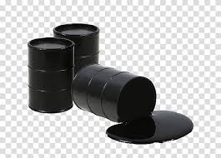
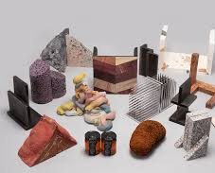
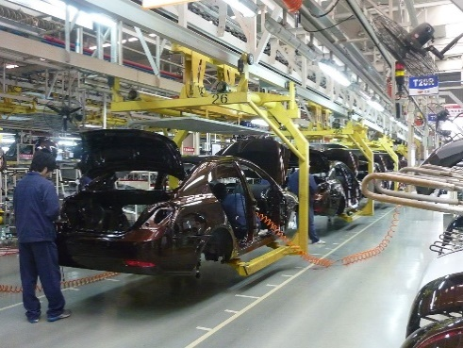
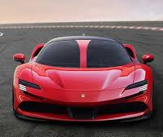
TMZ turlari
Tovarlar
Xomashyolar
Materiallar
Tugallanmagan ishlab chiqarish
Tayyor mahsulot
IAS 2 standarti quyidagilarga qo’llanmaydi:
Moliyaviy instrumentlar (IFRS 9)
Biologik aktivlar (IAS 41)

Slide 6
TMZni baholash
TMZlar quyidagilarning kamro’gi bilan baholanadi:
Baholash bo’yicha istisnolar:
- Qishloq xoʼjaligi mahsulotlari, oʼrmon mahsulotlari va mineral mahsulotlari
- Tovar dilerlari va brokerlari
KAMROQ
TANNARX
SOF SOTISH QIYMATI

Slide 7
TMZlar tannarxi
TANNARX
Xarid qilish xarajatlari
Qayta ishlash xarajatlari
Boshqa xarajatlar
Quyidagilarni o’z ichiga olmaydi:
- Normadan ortiq sarflar(material, mexnatga xaq to‘lash va boshqa xarajatlar)
- Saqlash xarajatlar(lekin ishlab chiqarish jaryonidagi saqlash bundan mustasno)
- Ma’muriy ustama xarajatlari
- Sotish xarajatlari

Slide 8

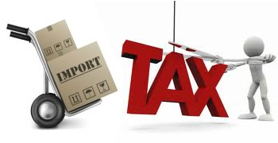
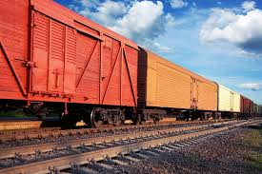

Xarid qilish xarajatlari
Xarid qilish narxi
Import bojlari va boshqa qaytarilmaydigan soliqlar
Tayyor maxsulotlar, xizmatlar va materiallarni bevosita olish bilan bog‘liq xarajatlar(tashish va ortish)
Savdo chegirmalari va shu kabilar qiymatiga kamaytiriladi.

Slide 9
Qayta ishlash xarajatlari
Bevosita xarajatlar
Sistematik tarzda taqsimlanadigan
doimiy va o‘zgaruvchan ustama xarajatlar
Bevosita material va xomashyo
Bevosita ish haqi
O‘zgaruvchan ustama xarajatlar
O‘zgarmas ustama xarajatlar
O‘zgaruvchan ishlab chiqarish ustama xarajatlari bu ishlab chiqarish hajmiga to‘g‘ridan-to‘g‘ri bog‘liqlikda o‘zgaradigan bilvosita ishlab chiqarish xarajatlaridir (masalan bilvosita materiallar va bilvosita mehnat xarajatlari)
Doimiy ishlab chiqarish ustama xarajatlari - bu ishlab chiqarish hajmidan qat’iy nazar o‘zgarmas bo‘lib qoladigan bilvosita ishlab chiqarish xarajatlaridir (masalan zavod binosi ijara xaqi yoki amortizatsiyasi)

Slide 10
Sistematik tarzda taqsimlash bu...
O‘zgaruvchan ustama ishlab chiqarish xarajatlarini haqiqatda foydalanganiga qarab taqsimlang.
O‘zgarmas ustama ishlab chiqarish xarajatlarini ishlab chiqarish ob’ektlarining normal quvvatiga qarab taqsimlang.
O‘zgarmas ustama ishlab chiqarish xarajatlarini ishlab chiqarish ob’ektlarining normal quvvatiga qarab taqsimlang. => Normal sharoitda, vaqtni rejalashtirilgan ta’mirlash vaqtiga kamaytiring
Agar normadan past ishlab chiqarish => Ko‘p taqsimlab yuborish yo‘q=>
taqsimlanmaydigan o‘zgarmas xarajat moliyaviy natijalarga olib boriladi
Agar normadan ortiq ishlab chiqarish=> Taqsimlash kamaytiriladi
O‘zgaruvchan ustama xarajatlar
O‘zgarmas ustama xarajatlar

Slide 11
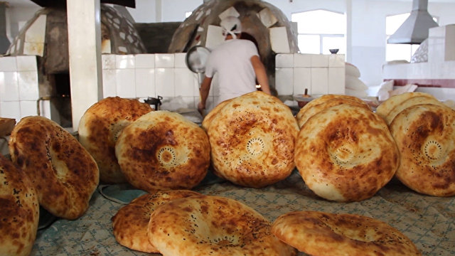
Non tannarxi qancha?
XYZ korxonasi non ishlab chiqaradi. Bir oylik ishlab chiqarish bo‘yicha quyidagi ma’lumotlar bor:
Maksimum ishlab chiqarish quvvati: 1 200 ta
Normal ishlab chiqarish quvvati: 1 000 ta
Ziravor, tuz, un xarajatlari: bir birlikka 600 sum
Gaz yoqilg‘i va boshqa umumiy ishlab chiqarish xarajatlari: oyiga 1 200 000 so‘m
Non yopuvchi 3 nonvoy ish xaqi : oyiga jami 1 500 000 so‘m
Ishlab chiqarish menejeri: oyiga 1 000 000 so‘m
Direktor ish xaqi : oyiga 1 500 000 so‘m
Nonvoyxona elektr xarajati: oyiga 100 000 so‘m
O‘rash(upakovka) xarajati: bir birlikka 200 so‘m
Tayyor mahsulotni saqlash xarajatlari: oyiga 150 000 so‘m.
Marketing xarajatlari : oyiga 200 000 so‘m.
Bitta nonni tannarxini hisoblang!

Slide 12
Tannarxni hisoblash bo‘yicha maslahat
Bevosita xarajatlarni hisoblang (masalliq va o‘rash)
Ustama ishlab chiqarish harajatlarini normal ishlab chiqarish quvvatiga mutanosib ravishda taqsimlang (Maksimal ishlab chiqarish quvvatiga emas)
Marketing bo‘yicha xarajatlarni xisobga olmang – chunki ular maxsulot tannarxiga kirmaydi.
Saqlash xarajatlarini xam tannarxga qo‘shmang– chunki bu xarajatlar ishlab chiqarish siklidagi xarajat emas. Bu tayyor maxsulotni saqlash xarajati. Shu sababli, IAS 2 standarti bu xarajatni tannarxga qo‘shishga ruxsat bermaydi.
Direktor ish xaqini tannarxga qo‘shmang– chunki bu ma’muriy xarajat hisoblanadi.

Slide 13
Masala javobi
Xarajatlar | Jami xarajatlar | Taqsimlash | Bir birlik
Homashyolar (ziravor, un, tuz) | n/a | n/a | 600
Bilvosita xarajatlar(gaz) | 1 200 000 | 1 200 000/1 000 | 1 200
Nonvoylar ish haqi | 1 500 000 | 1 500 000/1 000 | 1 500
Ishlab chiqarish menejeri ish haqi | 1 000 000 | 1 000 000/1 000 | 1 000
Elektr energiyasi | 100 000 | 100 000/1 000 | 100
O‘rash xarajati | n/a | n/a | 200
Bir birlik nonning jami tannarxi |  |  | 4 600

Slide 14
Baholash texnikasi
Standart tomonidan tannarxni aniqlash bo‘yicha taklif etilgan usullar
Me’yoriy xarajatlar
Chakana usuli
Ishlab chiqarishnining normal darajasi
(xomashyo, ish haqi)
Muntazam qayta ko‘rib chiqiladi
ko‘p sonli, tez-tez o‘zgarib turuvchi, va bir xil foyda
olib keladigan shunday TMZlarni baholash uchun
TMZ tannarxi = Sotish tannarxi-yalpi foyda

Slide 15
Alohida holatlar
IAS 23 “Qarzlar bo‘yicha xarajatlar” olingan qarzlar bo‘yicha xarajatlar tovar-moddiy zaxiralar tannarxiga kiritiladigan kamdan-kam hollarini belgilaydi.
Tashkilot TMZlarni to‘lov muddatini kechiktirib to‘lash shartlarida sotib olishi mumkin. Agar bunday kelishuv amalda moliyalashtirish elementini o‘z ichiga olsa, bu element, masalan, odatdagi shartlarda sotib olish narxi va to‘lov summasi orasidagi farq, ushbu moliyalashtirish davrida foiz xarajatlari sifatida tan olinishi shart.
IAS 41 “Qishloq xo‘jaligi”ga asosan tadbirkorlik sub’ekti o‘zining biologik aktivlaridan yig‘ib olgan qishloq xo‘jaligi mahsulotlarini o‘z ichiga oladigan tovar-moddiy zaxiralari, ularni dastlabki tan olishda yig‘im paytidagi sotish xarajatlariga kamaytirilgan adolatli qiymati bo‘yicha baholanadi. Bu o‘sha sanadagi tovar-moddiy zaxiralarning tannarxidir

Slide 16
TMZlar qiymatini aniqlash usullari
TMZlar bir biri bilan o‘rin almashina olmaydimi?
yoki
Mahsulot ishlab chiqarish yoki xizmat ko‘rsatish bo‘yicha maxsus loyiha uchun foydalanilishi kutilyaptimi?
HA
YO’Q
Identifikatsiyalangan tannarxi
Quyidagi usullardan biri
FIFO
AVECO
Bir hil turdagi va bir maqsadga ishlatiladigan
TMZlar uchun bir xil usul qo‘llanishi lozim.

Slide 17
SOTISHNING SOF QIYMATI (SSQ)
SSQ
Kutilayotgan sotish qiymati
Ishlatiladigan holatga keltirish xarajatlari
Sotish bo‘yicha kutilayotgan xarajatlar
Agar SSQ< tannarx => kamayish
Qachon SSQ sotishdan pastga tushadi?
- Tannarx oshishi yoki sotish narxi pasayishi
- Jismoniy zararlanishi
- Eskirishi
- Raxbariyatning zarar bilan sotish to‘g‘risidagi
qarori
- Ishlab chiqarish - yoki sotib olishdagi hatoliklar
SSQni qanday baholash kerak?
- har bir birlik bo‘yicha. Lekin o‘hshash birliklar guruxlanishi mumkin.
- Sotish narxini belgilayotgan vaktda
- TMZ nima maqsadda ushlab turilgan (shartnoma bo‘yicha yoki umumiy sharoitda)
- har hisobot davri oxiriga qayta ko‘rib chiqish
- hisobdan chiqarish summasini tiklash

Slide 18
TMZlar bo‘yicha o‘tkazmalar
TMZlar sotilishi
TMZ qiymatini kamaytirish:
Hisobdan chiqarish summasini tiklash:
Д-т | К-т
Sotish tannarxi | TMZ
Foyda / zararlar | TMZ
TMZ | Foyda/Zarar

Slide 19
Masala #2
Krafers Korxonasi hisobot davri oxirida 3 hil turdagi maxsulotlarga ega. Ushbu maxsulotlar xaqidagi axborot quyidagi jadvalda kelitirilgan :
Yodda tuting: Kompaniya maxsulotlarini o‘zining firmenniy mashinalarida yetkazib beradi.
Krafers korxonasi TMZlari xisobot davri oxiriga balans qiymatini hisoblang.
Mahsulotlar | Soni | Tannarxi | Sotish xarajatlari | Yetkazib berish xarajatlari | Kutilayotgan sotish narxi
Sendvichlar | 500 | 1580 | 200 | 180 | 2 000
Shokoladlar | 400 | 2120 | 400 | 180 | 2 300
Vaflilar | 600 | 1330 | 150 | 180 | 1 700

Slide 20
Masala yechimi
Mahsultlar | Tannarx | SSQ | Kami | Soni | Balans qiymati
Sendvichlar | 1 580 | 1 620 | 1 580 | 500 | 790 000
Shokoladlar | 2 120 | 1 720 | 1 720 | 400 | 688 000
Vaflilar | 1 330 | 1 370 | 1 330 | 600 | 798 000
Jami |  |  |  |  | 2 276 000
SSQ= Kutilayotlgan sotish narxi - sotish va yetkazib berish xarajati.
Shokoladlarning SSQsi tannarxdan past bo‘lgani uchun, korxona ularni SSQ bo‘yicha aks ettiradi va yuzaga kelgan farqni hisobdan chiqaradi:
Tannarx-SSQ= 400*2120 – 400*1720 = 160 000 сўм
Buxgalteriya o’tkazmasi:
Д-т Foyda va zararlar/Sotish tannarxi
К-т TMZ

Slide 21
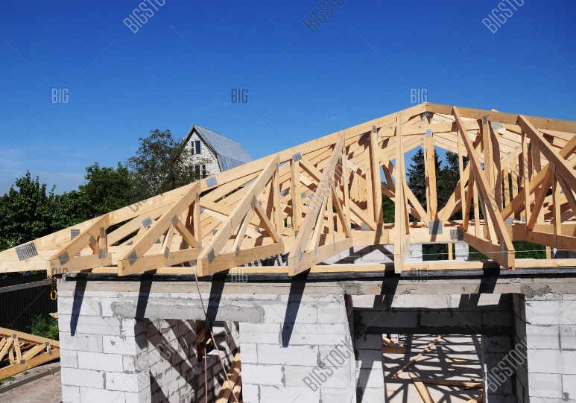
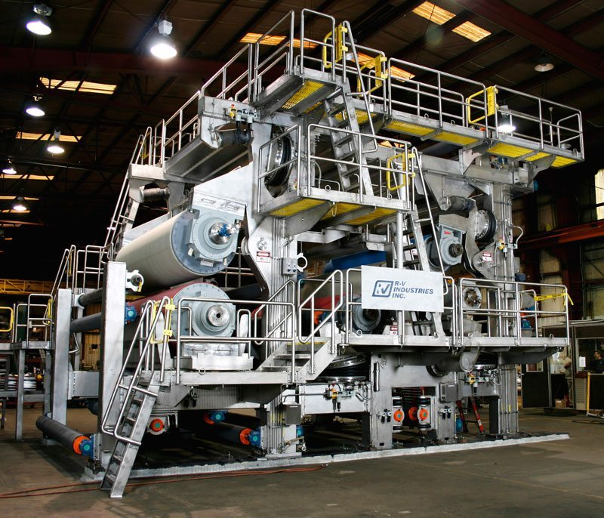
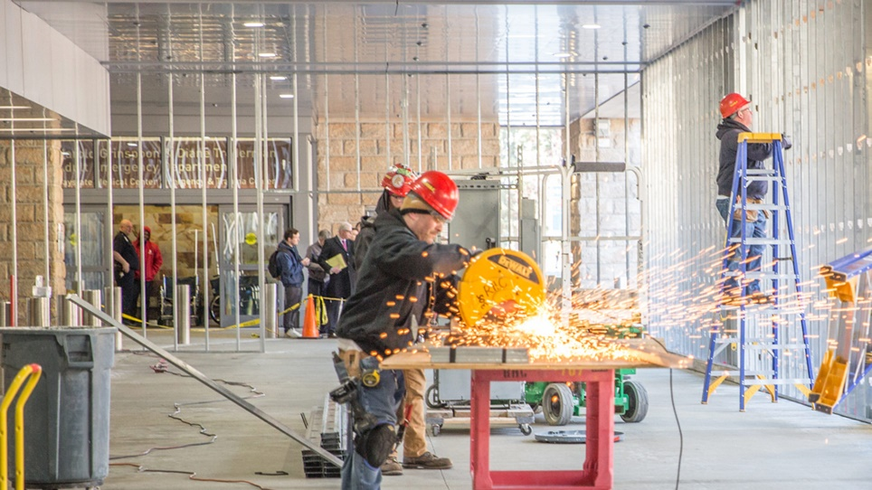
TMZlar kapitalizatsiya bo‘ladimi?
Ba’zi TMZlar boshqa aktivlar tarkibiga kiritilishi mumkin. Masalan, o‘z extiyoji uchun qurilgan bino yoki boshqa asosiy vosita uchun. (Qarang: 16 IAS 22 punkt).
Bunday xolatda ushbu TMZ o‘zi tarkibida bo‘lgan aktivning amal qilish muddati davomida xarajatlar sifatida tan olinadi.

Slide 22
E’tiboringiz uchun rahmat!

